Slide 1



















Обучение школьников программированию на курсе

Slide 2

01
02
03
//
О курсе
//
Программа курса
//
Оплата учителям
04
05
//
Как принять участие в проекте
//
Ответы на вопросы

Slide 3






// О курсе
В рамках проекта «Код будущего» компании «Фоксфорд» и «Цифриум» реализуют курс «Игры на Python — от идеи до продвижения».
Проект реализуется в рамках ФП «Кадры для цифровой экономики»; Заказчик проекта — Минцифры России; Федеральный оператор — Университет 2035; Технологический партнер проекта — ООО «Фоксфорд»; Образовательный партнер проекта — платформа «Цифриум».
3

Slide 4




// О курсе. Актуальность
Освоение курса «Игры на Python — от идеи до продвижения» позволит повысить интерес школьников к программированию, следствием чего станет увеличение поступающих по ИТ-направлениям.

Slide 5



// О курсе. Итоги модуля 1
11 регионов-участников; 674 школы в проекте; 844 учителя ведут занятия; 6 654 ученика успешно освоили первый модуль; и сдали промежуточную аттестацию.
5

Slide 6

// О программе
Программа направлена на получение знаний, умений и навыков в области современных языков программирования, содержательно дополняет базовый школьный курс информатики и математики.
курс бесплатный;
занятия проходят в школах;
занятия ведут школьные учителя информатики и математики;
формат — дополнительное образование.
6

Slide 7
// О программе
60% практические занятия, 40% теория;
в группе от 1 до 15+ учеников;
категория обучающихся по программе: ученики 8-11 классов;
срок освоения образовательной программы: 2 года;
объём курса: 4 модуля по 36 академических часов каждый;
обучение по программе осуществляется на русском языке.
7

Slide 8

// О программе. Темы модулей
Модуль 1. Основные алгоритмические функции игрового процесса языка Python.
Знакомимся с языком Python и алгоритмами, создаем чат-бот, учимся управлять героем игры и работать с прогрессом игроков.
Модуль 2. Создание игры «Симулятор жизни».
Создаем сценарий игры и знакомимся с принципами функционального, объектно-ориентированного и рекурсивного программирования.
Модуль 3. Использование мультимедиа в играх. Добавляем в игру музыкальное сопровождение, совершенствуем интерфейс.
Модуль 4. Продвижение игр в социальных сетях через маски и стикеры.
Создаем маски для персонажей и стикеры для игры с использованием нейросети.
8

Slide 9

// О программе. Формат
Программа строится на основе заранее записанных видеоуроков, что, во-первых, снимает с педагогов дополнительную нагрузку по разработке и проведению занятий, а во-вторых, даёт участникам возможность через просмотр видеоматериала познакомиться с наиболее распространёнными типами задач. Педагог же запускает само занятие, подводит итоги в конце, а также выполняет роль модератора в процессе просмотра, выполнения заданий.
Видеоролики построены в соответствии с санитарно-эпидемиологическими требованиями к образовательным организациям, а также гигиеническими нормативами и требованиями к обеспечению безопасности и безвредности для человека факторов среды обитания, утверждёнными СанПиН 1.2.3685-21.
9

Slide 10

// Оплата учителям
1 200 руб./ак.ч. — за группу из 15 и более учеников 33 600 руб. за один модуль
1 000 руб./ак.ч. — за группу из 10–14 учеников 28 000 руб. за один модуль
500 руб./ак.ч. — за группу из 5–9 учеников 14 000 руб. за один модуль
300 руб./ак.ч. — за группу менее 5 учеников 8 400 руб. за один модуль
Все суммы указаны после вычета всех налогов, т.е. это сумма «на руки».
10

Slide 11

// Дополнительный набор на модуль 2
Набор пройдёт до 13 января включительно.
Дополнительный набор предусматривает как создание новых кружков в школах, так и дает возможность школьникам присоединиться к действующим кружкам.
11

Slide 12

// Как принять участие в проекте
Шаг 1. Подписать и направить школе заявление о присоединении на почту info@cifrium.ru.
Шаг 2. Направить на почту report@cifrium.ru документы от школы по списку.
Шаг 3. Централизованно зарегистрировать школьников в проекте по ссылке от организатора.
Шаг 4. Включить занятия в кружке в расписание и начать обучение по материалам курса.
Ознакомиться с документами
12

Slide 13

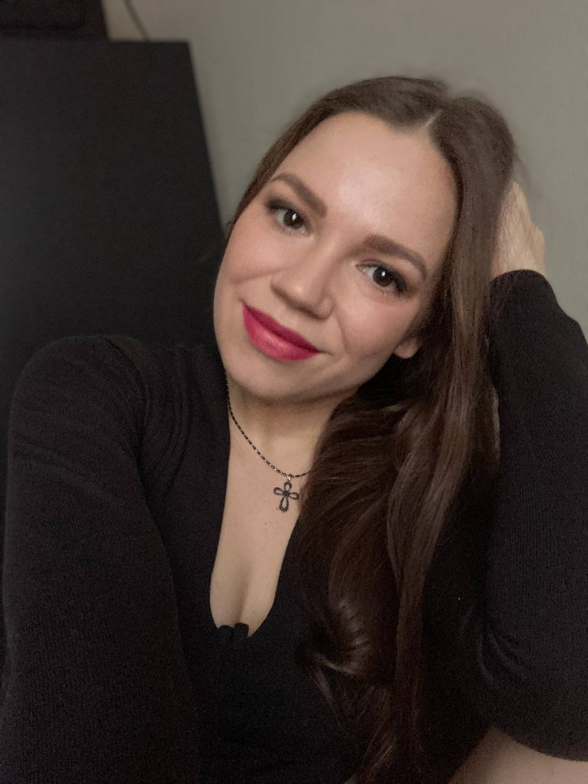
// Задайте ваш вопрос
Ответственный менеджер по реализации программы “Код Будущего”:
Куцевалова Ирина Александровна
Тел. +7-913-179-51-58
Эл.почта: kutsevalova.i.a@gmail.com

